Slide 1
GAME DAN ANIMASI FPP 3D PAKUAN REDEMPTION
M-PUNK

Slide 2
Anggota Kelompok
065122139 | Ridho Dwi Nariori
065122133 | Daud Ibrahim
065122128 | Revanza Permana
065122129 | Muhamad Azril Hakim

Slide 3
Table of contents
1
ALASAN
DESKRIPSI
2
3
3 MATERI
Alasan pengambilan tema
Penjelasan tentang program yang dibuat
Penggunaan 3 materi praktikum

Slide 4
1
ALASAN

Slide 5
Mengambil tema animasi dan game tembak-tembakan di lingkungan kampus menarik karena menggabungkan aspek strategi, kerjasama tim, dan kompetisi yang relevan bagi mahasiswa. Selain itu, animasi meningkatkan kreativitas dan keterampilan desain grafis. Menggabungkan kedua elemen ini dapat meningkatkan keterlibatan mahasiswa dan mempersiapkan mereka untuk industri kreatif yang berkembang.

Slide 6
2
DESKRIPSI

Slide 7
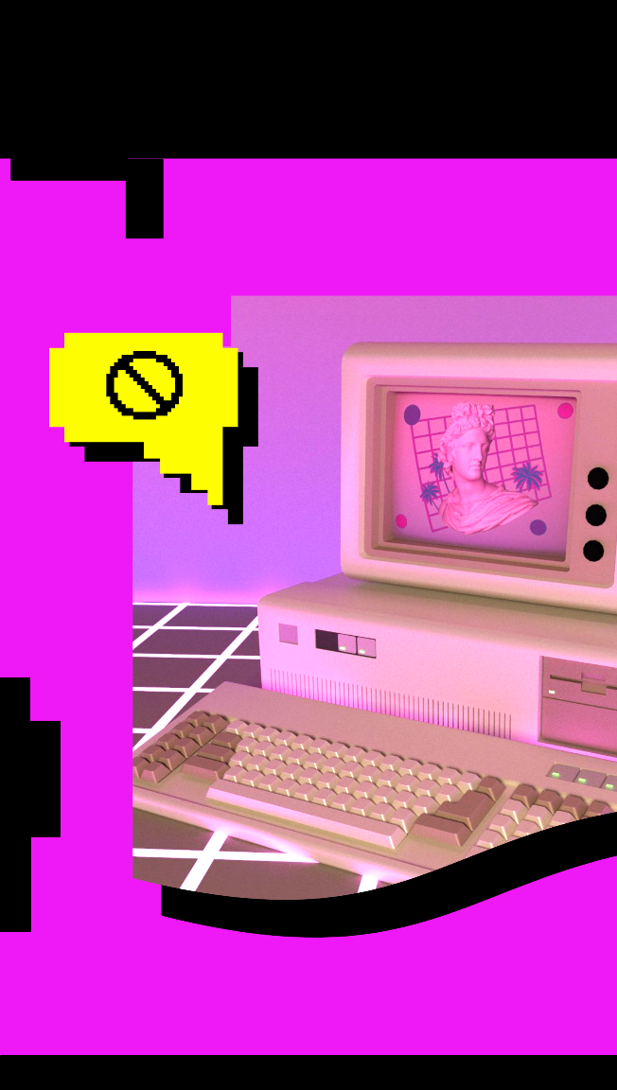
"Game dan Animasi 3D FPP Pakuan Redemption" adalah program inovatif yang menggabungkan permainan dan animasi 3D dengan cerita tentang seorang polisi yang menghadapi serangan teroris di kampus Universitas Pakuan. Dengan kamera FPP untuk pengalaman imersif dan mode TPP untuk pandangan luas, program ini mengajarkan keberanian dan kesiapsiagaan di lingkungan akademis.

Slide 8
3
3 MATERI

Slide 9
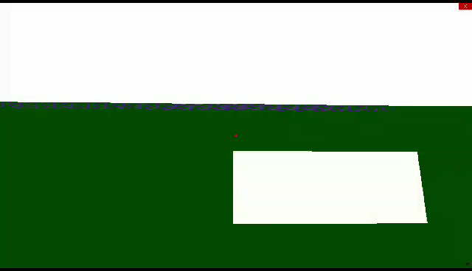
COLLIDER
Collider yang digunakan pada
Project kali ini berupa box dan mesh yang mana apabila user mendekatkan pada model
Atau objek maka objek tersebut tidak dapat ditembus

Slide 10
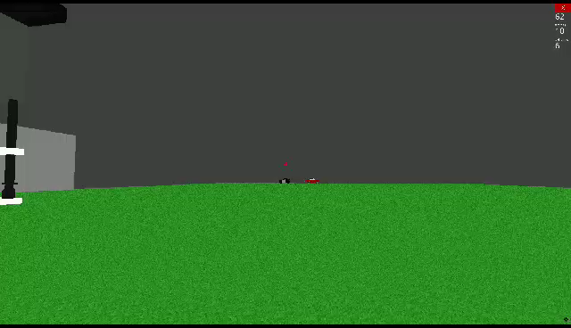
Camera First Prespective Person
Penggunaan kamera FPP berguna untuk menampilkan visual seperti bermain layaknya pandangan diri sendiri.

Slide 11
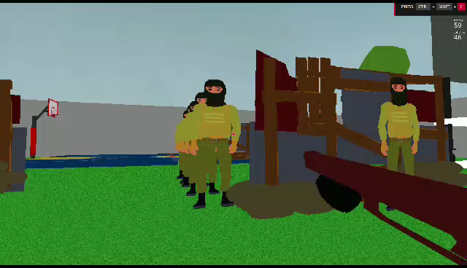
INPUT DAN KONTROL
Input dan control digunakan
Meliputi movement game, quit game dan input shot pada algoritma Gun yang ada pada game

Slide 12

Thanks!

